Slide 1

Makroekonomie
Platební bilance a zahraniční dluh
YMAK_04/04
17. 03. 2023
Olomouc
Autor: Ing. Jaroslav Škrabal

Slide 2
Platební bilance
Platební bilance představuje systematický účetní výkaz, který souhrnně zachycuje veškeré ekonomické transakce mezi tuzemskými rezidenty a rezidenty ostatních zemí (mezi devizovými tuzemci a cizozemci), které se uskutečnilo za určité období, nejčastěji za jeden rok.
2/19

Slide 3
Platební bilance
Ekonomické transakce jsou spojeny s toky zboží a služeb, kapitálu a peněz mezi domácí ekonomikou a zahraničím a ve většině případů vyvolávají pohyb deviz, jejich příliv nebo odliv.
Proto je také platební bilance spojena s devizovým trhem. Položky platební bilance, jež představují příliv finančních prostředků do ekonomiky, jsou položkami kreditními a jsou označovány znaménkem plus.
Transakce, které vedou k odlivu finančních prostředků ze země, jsou chápány jako debetní a jsou označovány znaménkem mínus.
Z účetního hlediska je platební bilance výrazem zdrojů a užití fondů, a proto musí být vždy vyrovnaná. Každá kreditní položka nachází v platební bilanci svůj odraz v položce debetní a naopak.
3/19

Slide 4
Platební bilance
Struktura platební bilance se skládá z těchto základní účtů, jež se následně člení na podúčty:
  Běžný účet;
  Kapitálový účet;
  Finanční účet;
  Saldo chyb a opomenutí;
  Změna devizových rezerv.
4/19

Slide 5
Platební bilance
Běžný účet zahrnuje dovoz a vývoz zboží a služeb, výnosy a náklady spojené s mezinárodním pohybem kapitálu a pracovní síly a jednostranné mezinárodní transfery.
  Součástí běžného účtu jsou tyto podúčty:
    obchodní bilance zahrnující pohyb zboží, jeho dovoz a vývoz, členěna komoditně a teritoriálně (vývoz představuje kreditní položku, protože za prodej zboží v zahraničí plynou do ekonomiky finanční prostředky, naopak dovoz představuje debetní položku).
    Rozdíl mezi vývozem a dovozem představuje saldo obchodní bilance.
    Pokud je toto saldo kladné, potom platí, že země více vyváží, než dováží a je tedy proexportně založena (to platí ostatně i pro českou ekonomiku).
5/19

Slide 6
Platební bilance
Běžný účet
  bilance služeb je další součástí běžného účtu a zachycuje pohyb služeb (např. doprava, cestovní ruch) se zahraničím.
  bilance výnosů zachycuje důchody z výrobních faktorů ve vlastnictví domácí země, jež jsou zapojeny v zahraničí, a důchody z výrobních faktorů ve vlastnictví zahraničních subjektů, jež jsou zapojeny v domácí ekonomice, tj. mzdy, zisky, dividendy, úroky.
    Jelikož je česká ekonomika příkladem země, která je atraktivní pro zahraniční investory, kteří zde v minulosti zakládali pobočky nadnárodních korporací, tak právě tento podúčet je silně debetní, což je dáno zejména tokem dividend, zisků a úroků do zemí původu investice.
  běžné převody zachycují jednostranné transfery jako příspěvky mezinárodním organizacím, dary a další.
6/19

Slide 7
Platební bilance
Kapitálový účet slouží k zachycování transakcí souvisejících s obchodem nehmotnými statky (ochranné známky, patenty), odpuštění pohledávek, kapitálové transfery související s migrací obyvatel apod.
7/19

Slide 8
Platební bilance
Finanční účet je podobně jako běžný účet složen z podúčtů:
  1. přímé investice zachycují jednak přímé domácí investice v zahraničí (debetní položka), jednak zahraniční přímé investice v domácí ekonomice (kreditní položka).
    Jedná se o takové investice, které zakládají určitou míru kontroly a řízení podniku.
    V České republice jsou definovány jako deseti a více procentní podíl investora na základním kapitálu společnosti.
    Kromě tohoto podílu se do přímých investic zahrnuje též reinvestovaný zisk a ostatní kapitál.
8/19

Slide 9
Platební bilance
2. portfoliové investice představují majetkové cenné papíry a účasti, jež nespadají do kategorie přímých investic (v případě České republiky se jedná o podíl vlastnictví do 10 %), a dluhové cenné papíry.
3. finanční deriváty jako jsou např. forwardy, futures a opce.
4. ostatní investice zahrnují především přijímání a poskytování úvěrů.
  V platební bilanci jsou ostatní investice dále členěny z hlediska časového (na dlouhodobé a krátkodobé) a dle subjektů (centrální banka, obchodní banky, vláda, ostatní sektory).
9/19

Slide 10
Platební bilance
Saldo chyb a opomenutí, kurzové rozdíly zahrnuje veškeré nepřesnosti v evidenci, metodické problémy, kurzové rozdíly atp.
Změna devizových rezerv je vyrovnávací položkou.
  V případě aktivní platební bilance dochází ke zvýšení devizových rezerv a při schodkové platební bilanci dochází ke snížení devizových rezerv.
10/19

Slide 11
Zahraniční dluh
Vývoj platební bilance (resp. transakcí, které jsou v ní zachyceny) je hlavní okolností, určující vývoj zadluženosti domácích subjektů (rezidentů) vůči zahraničí.
Jde o zadluženost jak podnikového sektoru (včetně bank), tak i vlády (včetně např. obcí).
Zahraničními věřiteli jsou analogicky podniky a vlády, navíc též mezinárodní organizace.
11/19

Slide 12
Zahraniční dluh
Zahraniční dluh může být vyjádřen v zásadě ve dvojím pojetí:
  Širší pojetí;
  Užší (běžnější) pojetí.
12/19

Slide 13
Zahraniční dluh
Širší pojetí:
  vyjadřuje investiční pozici vůči zahraničí.
  Zahrnuje do dluhu veškeré závazky domácích subjektů (dlužníků) vůči zahraničí (věřitelům), neboli veškeré pohledávky zahraničí vůči domácím subjektům.
  Jde konkrétně zejména o pohledávky v podobě peněžních úvěrů, obligací, vkladů v bankách, pohledávky v podobě dodávek zboží a podobných výkonů, jakož i podíly na kapitálu (představované akciemi a podobnými podíly).
13/19

Slide 14
Zahraniční dluh
Širší pojetí:
  V tomto vymezení jde o hrubý (brutto) dluh.
  Odečteme-li od těchto závazků domácích subjektů analogicky vymezenou investiční pozici v podobě pohledávek vůči zahraničí, získáme čistý (netto) dluh, neboli saldo investiční pozice.
  Z výše uvedeného pojetí platební bilance vyplývá, že vývoj čistého dluhu je vyjádřen saldem běžného účtu platební bilance: aktivní saldo snižuje tento čistý dluh (nebo zvyšuje čistou věřitelskou pozici), pasivní saldo naopak.
14/19

Slide 15
Zahraniční dluh
Užší (běžnější) pojetí:
  vylučuje ze "širšího dluhu" položky, které nejsou spojeny s povinností plateb úroků nebo jistiny, tedy zejména závazky v podobě FDI a části portfoliových investic.
  Odečteme-li od takto zúžených závazků (hrubého zahraničního dluhu) analogicky vymezené pohledávky vůči zahraničí, získáme čistý dluh.
  Mezinárodní otevřenost národních ekonomik s sebou přináší tvorbu zahraničních dluhů všemi zeměmi.
  V případě rozvinutých zemí jsou však doprovázeny vysokými pohledávkami vůči zahraničí a tedy obvykle i čistou věřitelskou zahraniční pozicí.
  Většina rozvojových zemí jsou naopak zpravidla čistými dlužníky.
15/19

Slide 16
Zahraniční dluh
Stadia zadluženosti Empirické sledování vývoje platební bilance a zahraniční zadluženosti ekonomiky v dlouhodobém procesu rozvoje vykazuje určitá stadia.
Např. Helísek (2002) uvádí model Světové banky, který vychází z vývoje platební bilance USA a Velké Británie za 150 let a rozlišuje celkem 5 stadií:
  Mladá dlužnická země: čistý export je záporný, čistý příliv kapitálu je kladný a čistý dluh roste.
  Zralá dlužnická země: čistý export se dostává z deficitu do aktiva, čistý příliv kapitálu slábne a růst čistého zahraničního dluhu se zpomaluje.
  Země splácející dluhy: aktivum NX roste, dochází k čistému odlivu kapitálu a k poklesu čistého dluhu.
  Mladá věřitelská země: čistý export se dostává do deficitu, zároveň se však zvyšují příjmy ze zahraničních aktiv (položka důchody v platební bilanci), dochází k čistému (přitom slábnoucímu) odlivu kapitálu, čistý dluh se přeměňuje v čistou věřitelskou pozici.
  Zralá věřitelská země: NX je deficitní, přitom vysoký příliv důchodů umožňuje udržovat nebo i zvyšovat čistou věřitelskou pozici.
16/19

Slide 17
Zahraniční dluh
Stadia zadluženosti Empirické sledování vývoje platební bilance a zahraniční zadluženosti ekonomiky v dlouhodobém procesu rozvoje vykazuje určitá stadia.
Např. Helísek (2002) uvádí model Světové banky, který vychází z vývoje platební bilance USA a Velké Británie za 150 let a rozlišuje celkem 5 stadií:
  Mladá dlužnická země: čistý export je záporný, čistý příliv kapitálu je kladný a čistý dluh roste.
  Zralá dlužnická země: čistý export se dostává z deficitu do aktiva, čistý příliv kapitálu slábne a růst čistého zahraničního dluhu se zpomaluje.
  Země splácející dluhy: aktivum NX roste, dochází k čistému odlivu kapitálu a k poklesu čistého dluhu.
  Mladá věřitelská země: čistý export se dostává do deficitu, zároveň se však zvyšují příjmy ze zahraničních aktiv (položka důchody v platební bilanci), dochází k čistému (přitom slábnoucímu) odlivu kapitálu, čistý dluh se přeměňuje v čistou věřitelskou pozici.
  Zralá věřitelská země: NX je deficitní, přitom vysoký příliv důchodů umožňuje udržovat nebo i zvyšovat čistou věřitelskou pozici.
17/19

Slide 18
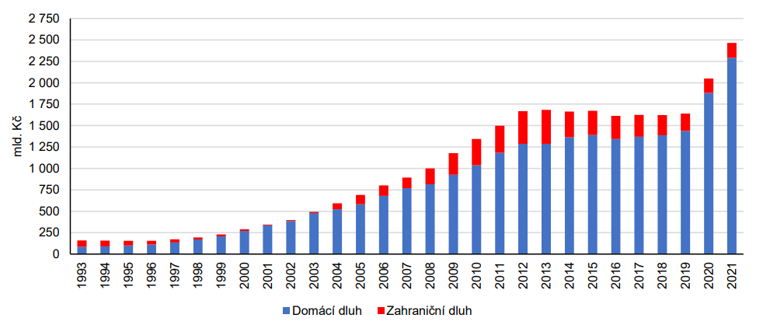
Podíl domácího a zahraničního státního dluhu ČR
18/19

Slide 19
DĚKUJI ZA POZORNOST

